Slide 1

Klankbord presentatie
Project Standards Support
Merel van der Hoeven

Slide 2
Agenda
Aanleiding
Hoofdvraag
Conclusie van het onderzoek
Vragenronde

Slide 3
Aanleiding
Er is in de huidige situatie weinig invulling gegeven aan 1 van de 5 thema's van BOMOS namelijk implementatie ondersteuning.

Slide 4
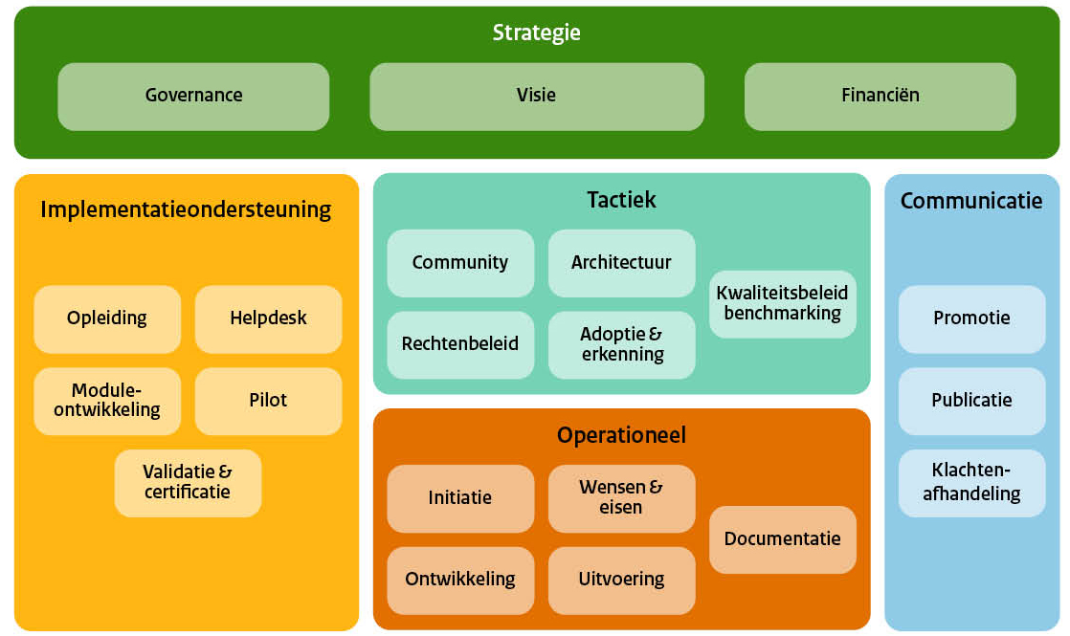

Slide 5
Hoofdvraag
Waar moet Logius rekening mee houden en welke veranderingen moeten er plaats vinden tijdens het ontwikkelen en onderhouden van een LLM voor implementatie ondersteuning voor de gebruikers van de standaarden?

Slide 6
Hoofdvraag
Rekening mee houden
Huidige proces
Rijksoverheid AI projecten
Kennis en vaardigheden
Wet- en regelgeving
Risico's
Welke veranderingen
Data kwaliteit
Data governance

Slide 7
Conclusie
3 mogelijke scenario's
In-house development
Leesplank trainingsdataset
GPT-NL LLM

Slide 8
Conclusie
Scenario 1 – in-house development
Zelf trainingsdataset opstellen en LLM trainen
Meeste personeel en skill diversiteit
Meeste risico's
Kortste implementatie traject

Slide 9
Conclusie
Scenario 1 – in-house development
Trainingsdataset risico's
Schend rechten zoals privacy en auteursrechten
Genereerd onjuiste of verouderde antwoorden
Onsuccesvol gebruik door lager niveau Nederlands dan de LLM
Bias door lage kwaliteit trainingsdataset

Slide 10
Conclusie
Scenario 1 – in-house development
LLM trainen risico's
Kost veel stroom
Slecht voor het milieu
Kost veel geld
Afhankelijk van achterliggende standaarden

Slide 11
Conclusie
Scenario 2 – Leesplank trainingsdataset
Leesplank trainingsdataset van UWV
Zelf LLM trainen
Gemiddeld personeel en skill diversiteit
Gemiddeld risico's
Gemiddeld implementatie traject

Slide 12
Conclusie
Scenario 2 – Leesplank trainingsdataset
LLM trainen risico's
Kost veel stroom
Slecht voor het milieu
Kost veel geld
Afhankelijk van achterliggende standaarden

Slide 13
Conclusie
Scenario 3 – GPT-NL LLM
GPT-NL LLM van TNO, NFI en SURF
Minste personeel en skill diversiteit
Minste risico's
Langste implementatie traject

Slide 14
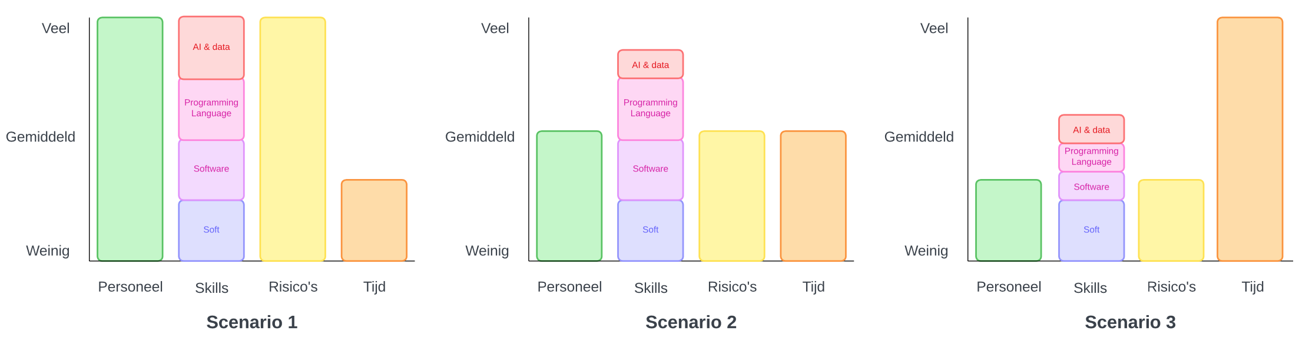
Conclusie
In-house
Leesplank trainingsdataset
GPT-NL LLM

Slide 15
Conclusie
Algemene risico's
LLM oogt onterecht als expert
Door LLM gebruik, gebruiker vindt geen antwoorden in documentatie
Fouten in documentatie vallen minder snel op
LLM verboden door overheid
Negatieve houding over LLM vanuit overheid of maatschappij
LLM neemt baan in beslag
Minder contact tussen gebruiker en Logius
Geen bijscholing over LLM binnen Logius

Slide 16
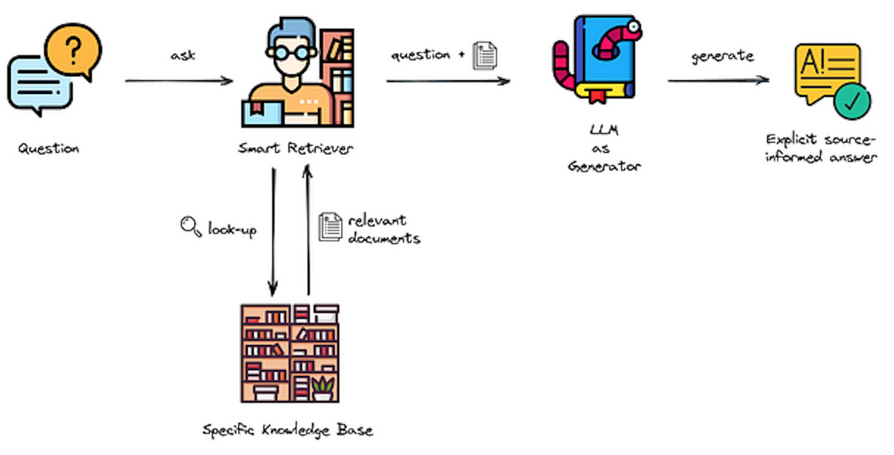
Conclusie
Retrieval Augmented Generation (RAG)
Project Speech Recognition & AI van SSC-ICT
Voorkomt incorrecte en verouderde antwoorden
Indien documentatie correct en up-to-date is

Slide 17
Conclusie
Wet- en regelgeving
Weinig wetgeving specifiek voor AI
Wel bestaande wetgeving van toepassing op AI
Momenteel veel gewerkt aan reguleren van AI

Slide 18
Conclusie
Wet- en regelgeving
Wet Open Overheid (Woo)
AI-act
Data Protection Impact Assessment (DPIA4)
Impact Assessment Mensenrechten en Algoritmes (IAMA5)
Strategisch Actieplan voor Artificial Intelligence (SAPAI)
UNESCO - Ethics of Artificial Intelligence

Slide 19
Conclusie
Data kwaliteit
Voor Trainingsdataset en documentatie
Verwerkbaarheid
Uniekheid
Validiteit
Accuraatheid
Reproduceerbaarheid
Continuïteit
Volledigheid
Tijdigheid
Consistentie
Controleerbaarheid
Compliance

Slide 20
Conclusie
Data governance
Specifiek voor data kwaliteit
Beleid
Data strategie
Data doel
Begrippenkader
Kwaliteit definitie
Procedures
Lifecycle management
Risico analyse
Toezicht
Data rollen
Data steward
Verantwoordelijk-heden matrix
Belanghebbenden
Compliance
Beleid

Slide 21
Vragenronde

